Slide 1
新增相簿

Slide 2
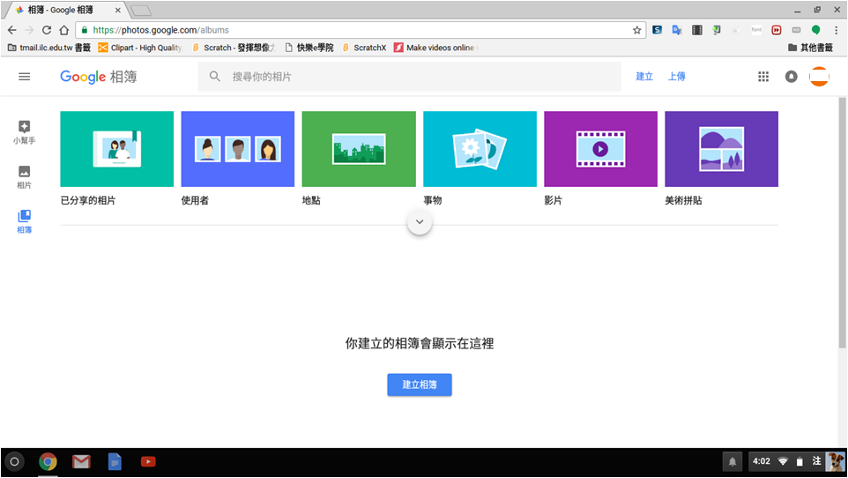
點選「建立」，選擇「相簿」

Slide 3
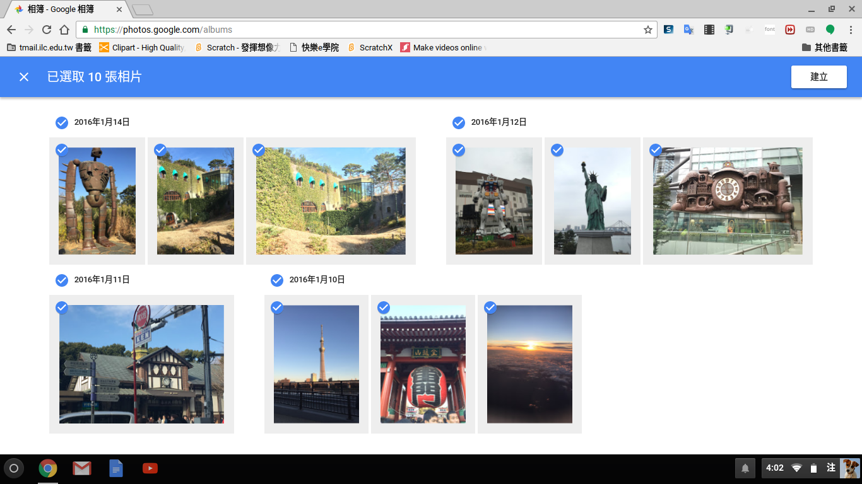
勾選要加入相簿的照片

Slide 4
點選「建立」

Slide 5
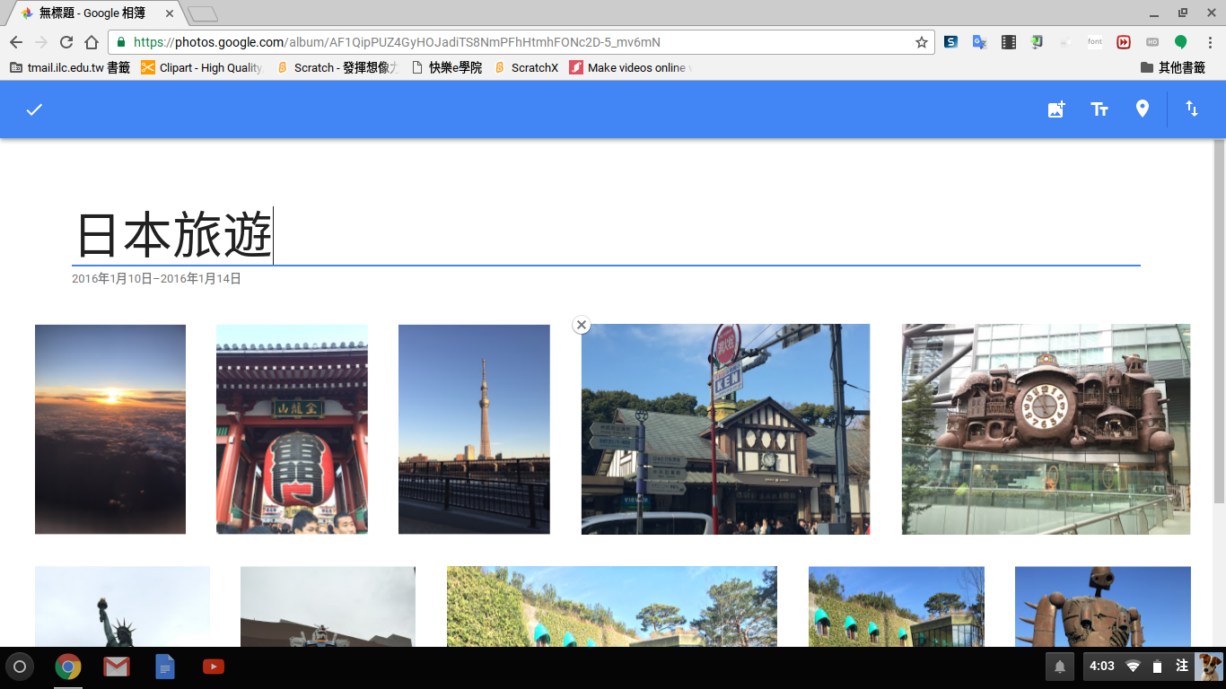
輸入相簿名稱

Slide 6
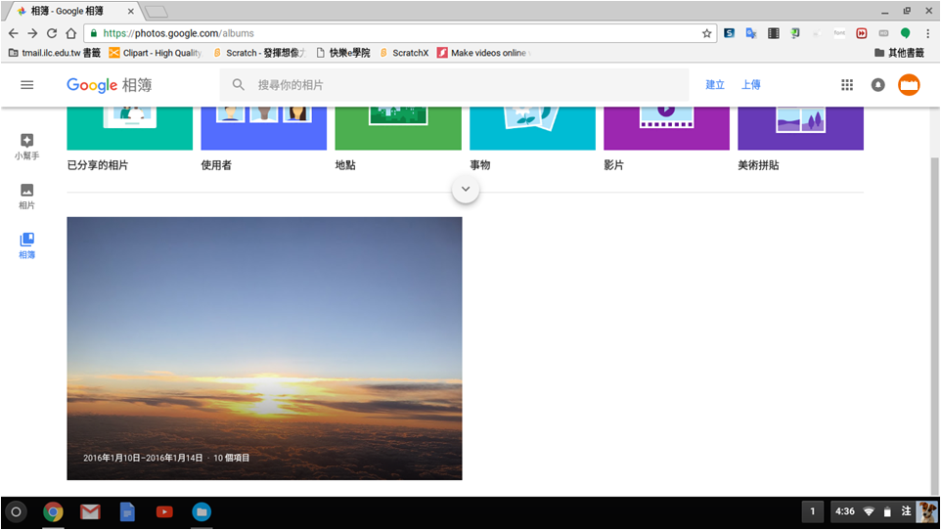
建立完成

